Slide 1

KERESZTYÉN
HITÜNK
ALAPJAI
sola FIDE sola GRATIA solus CHRISTUS sola SCRIPTURA soli DEO GLORIA

Slide 2
KERESZTYÉN
HITÜNK
ALAPJAI
sola FIDE sola GRATIA solus CHRISTUS sola SCRIPTURA soli DEO GLORIA
Fontos technikai információ:
A PPT-t diavetítésben érdemes nézni, mert akkor a linkek egyszerű kattintásra is működnek!
Javaslat: A PPT fájlok megjelenítéséhez használják a WPS Office ingyenes verzióját (Letölthető innen: WPS Office letöltések ). Az alkalmazás elérhető Windows-os és Android-os platformokra is!

Slide 3

ÁLDÁS, BÉKESSÉG!
IMÁDKOZZUNK
AZÉRT, HOGY a mai órán KÖZELEBB KERÜLHESSÜNK ISTEN VÉGTELEN KEGYELMÉNEK ELFOGADÁSÁHOZ!

Slide 4
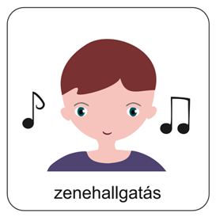

Énekeljünk!
Áldjad én lelkem a dicsőség erős királyát! (Ref.énekeskönyv 264.dicséret)
a zene elindításához kattints

Slide 5
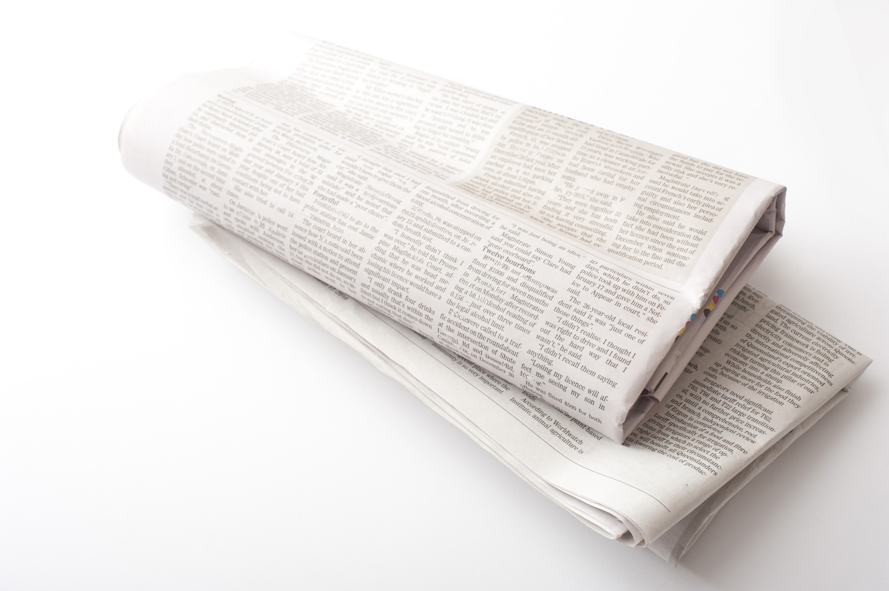
Tegyük fel, hogy egy népszerű újságnak a szerkesztői vagytok!
Miről írnátok egy cikkben, ha a címe az lenne, ami a mai óráé is?
(Keresztyén hitünk alapjai)
Beszélgessetek róla!

Slide 6
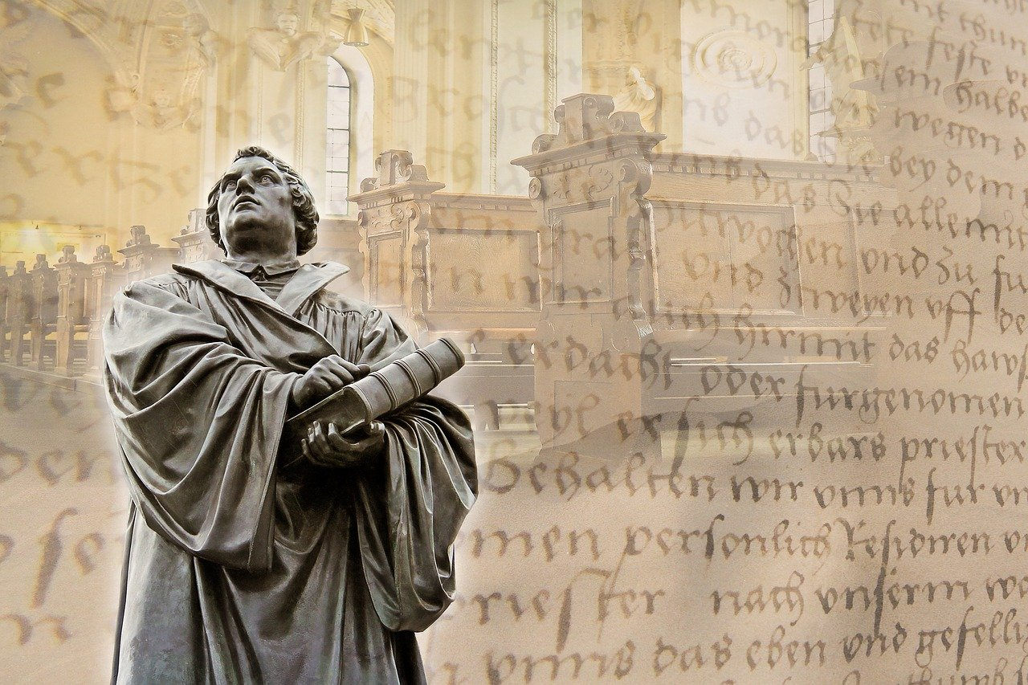
Ha körbenéztek az interneten vagy a tévében, vagy hallgatjátok a rádiót, azt látjátok, hogy nagyon sokféleképpen élik meg a hitüket az emberek.

Slide 7
Van, akinek egyáltalán nincs hite, van, aki az ufókban hisz, van, aki annyira szereti magát, hogy önmagát isteníti, van, aki másvalakit bálványoz, van, aki a csillagokban hisz… Sőt olyan is van, aki abban hisz, hogyha reggel más bögréből issza a kávéját, mint amiből szokta, balszerencse fogja érni aznap… De olyan is van, aki egyenesen tagadja Isten létezését.

Slide 8
És mi a helyzet az egyházzal? Gondolkodjatok csak el rajta, hány különböző (keresztyén) egyházat ismertek! Soroljatok fel egy párat!

Slide 9
A keresztyén egyházak abban egyeznek meg, hogy mindegyik Jézust fogadja el Megváltójának. Viszont, hogy a hit gyakorlását hogyan teszik, nagyon sok különbség van közöttük.

Slide 10
Napjainkban sajnos elég sok olyan tanítás van, amelyek kiforgatják a Szentírás szavait, és tévútra vezetik az embereket, megfeledkeznek Isten szeretetéről és ígéretéről.

Slide 11
A reformáció kezdete (1517.) előtt az egyház rossz útra tévedt, hasonló tévtanításokat hirdettek.

Slide 12
Ekkor jött elsőként Luther Márton, aki elkezdte „kijavítani” az egyház gondolkodását és terjeszteni kezdte azokat a tanokat, amik visszavezethetik az embereket a tiszta evangéliumhoz.

Slide 13
A reformáció fő célja az egyház életének megújítása volt, és az emberek visszavezetése Istenhez.

Slide 14

Luther és az őt követő reformátorok megújító alapigazságaikat 5 rövid, mégis egyértelmű és konkrét pontban összegezték. Ezeket hívjuk az „5 sola”-nak. A SOLA LATINUL AZT JELENTI: egyedül.
Keresztyén életünkben egyedül ezek számítanak, semmi más.

Slide 15
Mit gondolsz, a reformátorok az alábbi szavak közül melyik ötöt csatolták az Egyedül kifejezés mellé?
Melyek lehetnek a legfontosabb alapjai a hitünknek?
VÁLOGASD KI ÉS ÍRD LE A FÜZETEDBE!
KERESZT
JÓCSELEKEDETEK
ÉLVEZET
SZERETET
KEGYELEM
GYÜLEKEZET
ISTENÉ A DICSŐSÉG
ÉLET
MEGBOCSÁTÁS
HIT ÁLTAL
ALÁZAT
KRISZTUS
CSALÁD
REMÉNY
SZENTÍRÁS

Slide 16
KERESZTYÉN HITÜNK ALAPJAI
EGYEDÜL KRISZTUS
EGYEDÜL A SZENTÍRÁS
EGYEDÜL KEGYELEMBŐL
EGYEDÜL HIT ÁLTAL
EGYEDÜL ISTENÉ A DICSŐSÉG

Slide 17
HA ÚGY
FOLYTATÓDNÁNAK, HOGY
EGYEDÜL KRISZTUS
EGYEDÜL A SZENTÍRÁS
...MERT
EGYEDÜL KEGYELEMBŐL
HOGYAN MAGYARÁZNÁD?
EGYEDÜL HIT ÁLTAL
EGYEDÜL ISTENÉ A DICSŐSÉG
BESZÉLGESSETEK RÓLA!

Slide 18
Mivel ti feleltek az újságban megjelenő tartalmakért, a feladatotok, hogy mielőtt egy-egy cikk megjelenne, kijavítsátok a hibákat, nehogy olyan írás kerüljön ki, ami álhíreket terjeszt, vagy sok mindenkit megtéveszthet.
A következő diákon a Sola-k magyarázatait olvashatjátok, utána pedig egy javításra küldött bekezdést a cikkből.
A feladatotok ezeket leellenőrizni és szükség szerint javítani.

Slide 19
KERESZTYÉN HITÜNK ALAPJAINAK MAGYARÁZATA
EGYEDÜL KRISZTUS
SOLUS CHRISTUS
Arra a kérdésre, hogy kitől és hogyan lehet az embernek üdvössége, hogyan kerülhet be a mennyek országába, a középkorban több válasz is létezett. Ezek lényege az volt, hogy az ember tetteivel ki tudja magának azt harcolni, hogy örök élete legyen. Azt gondolták, hogy ezt elérheti akár imádsággal, akár jótettekkel, akár bűnbocsátó cédulák pénzen való megvásárlásával. A reformátorok a Bibliát olvasva felismerték, hogy az ember a bűneset következményeként nem tud magának megváltást szerezni. Isten azonban nem akarta, hogy az ember örökké bűnös maradjon. Ezért saját maga tette meg a szükséges lépést. Jézus Krisztust, Fiát küldte, Aki valóságos Isten és valóságos ember is volt. Jézus magára vette a bűneinket, és megváltást szerzett nekünk. Erre egyedül Ő volt képes. Jézuson kívül nincs másra szükség a megváltáshoz.
A Szentírás ezt tanítja erről:
„Mert egy az Isten, egy a közbenjáró is Isten és emberek között, az ember Krisztus Jézus, aki váltságul adta önmagát mindenkiért, tanúbizonyságul a maga idejében.” (1Tim 2,5—6)

Slide 20
Hogyan kerülhet be az ember a mennyek országába? Az ember tetteivel ki tudja magának azt harcolni, hogy örök élete legyen. A reformátorok a Bibliát olvasva felismerték, hogy az ember a bűneset következményeként nem tud magának megváltást szerezni. Isten azonban nem akarta, hogy az ember visszanyerje az örök életet. Ezért Jézus Krisztust, Fiát küldte el, Aki magára vette a bűneinket, és megváltást szerzett nekünk. Erre egyedül Ő volt képes. Jézuson kívül másra is van szükség a megváltáshoz.
Hogyan javítanátok ki a bekezdést? Beszéljétek meg!

Slide 21
KERESZTYÉN HITÜNK ALAPJAINAK MAGYARÁZATA
EGYEDÜL A SZENTÍRÁS
SOLA SCRIPTURA
A Biblia Isten kijelentése. Isten szól általa hozzánk. Nemcsak történeteket és tanításokat tartalmaz, hanem mindezekben ott van Istennek az emberhez szóló üzenete. Ebből ismerhetjük meg Őt és az ember megváltásának az útját. A Szentírásból kaphatunk tanácsot, útmutatást a mindennapi életünkre. Éppen ezért a hit kérdéseiben csak ez fogadható el hiteles forrásnak.
Azt mondja erről a Biblia:
„A teljes Írás Istentől ihletett, és hasznos a tanításra, a feddésre, a megjobbításra, az igazságban való nevelésre; hogy az Isten embere tökéletes és minden jó cselekedetre felkészített legyen.” (2Tim 3,16—17)

Slide 22
A Biblia Isten kijelentése. Isten szólt általa a népének, de ma már nem szól hozzánk. Nemcsak történeteket és tanításokat tartalmaz, hanem mindezekben ott van Istennek az emberhez szóló üzenete. De ebből sem ismerhetjük meg Őt és az ember megváltásának az útját. A Szentírásból kaphatunk tanácsot, útmutatást a mindennapi életünkre, de inkább azokra hallgassunk, akik ismernek minket és jót akarnak nekünk. Éppen ezért a hit kérdéseiben nem csak ez fogadható el hiteles forrásnak.
Hogyan javítanátok ki a bekezdést? Beszéljétek meg!

Slide 23
KERESZTYÉN HITÜNK ALAPJAINAK MAGYARÁZATA
EGYEDÜL KEGYELEMBŐL
SOLA GRATIA
Ha nem fogadjuk el, akkor számunkra semmi értéke nincs. Pál arról beszél (Ef 2,8), hogy a kegyelmet Isten ingyen adja, de az ember egyedül hit által fogadhatja el azt. Mit kell tennie az embernek azért, hogy Isten elfogadja és megváltsa őt? A Szentírás válasza az, hogy az üdvösségnek nincs emberi feltétele. Azaz nem a mi tetteink, jóságunk miatt, hanem csakis Isten kegyelméből van üdvösségünk. Szeret bennünket, embereket, ezért kegyelmes velünk. A kegyelmét ingyen adja a nekünk.
Azt mondja a Biblia erről:
„Hiszen kegyelemből van üdvösségetek hit által, és ez nem tőletek van: Isten ajándéka; nem cselekedetekért, hogy senki se dicsekedjék.” (Ef 2,8—9)

Slide 24
Ha nem fogadjuk el a kegyelmet, akkor számunkra semmi értéke nincs. Pál arról beszél (Ef 2,8), hogy a kegyelmet Isten nem adja ingyen, az embernek sokat kell tennie érte. Mit kell tennie az embernek azért, hogy Isten elfogadja és megváltsa őt? A Szentírás válasza az, hogy az üdvösségnek vannak emberi feltételei, amit egy elég hosszú felsorolásban olvashatunk. Isten kegyelméből van üdvösségünk, szeret bennünket. Van olyan, akinek a kegyelmét ingyen adja. Ők szerencsésnek számítanak.
Hogyan javítanátok ki a bekezdést? Beszéljétek meg!

Slide 25
KERESZTYÉN HITÜNK ALAPJAINAK MAGYARÁZATA
EGYEDÜL HIT ÁLTAL
SOLA FIDE
Hit által azonban az ember megismerheti, és szívébe fogadhatja Istent. Hit szükséges ahhoz, hogy felismerjük, Krisztus megváltott bennünket. Ezt jelenti az, hogy a hit egyrészt ismeret, mivel tudjuk, Kiben, és mit hiszünk. Másrészt a Biblia azt is mondja a hitről, hogy teljes bizalmat jelent Isten iránt.
Aki hisz, az átadja az egész életét Istennek. Arra törekszik, hogy a tetteiben is látható legyen, hogy ő Istenhez tartozik. Úgy akar viselkedni másokkal, és úgy tesz, hogy abban is láthatóvá váljon a hite. A jó tettek azonban nem elégségesek az üdvösséghez. Krisztus váltsága elég egyedül.

Slide 26
Hit által az ember megismerheti, és szívébe fogadhatja Istent. Biblia azt mondja a hitről, hogy teljes bizalmat jelent Isten iránt, de inkább magunkban higgyünk, hiszen mi tudjuk, mi a jó nekünk.
Aki hisz, az átadja életének egy részét Istennek. Arra törekszik, hogy a tetteiben is látható legyen, hogy ő Istenhez tartozik. Úgy akar viselkedni másokkal, és úgy tesz, hogy abban is láthatóvá váljon a hite. A jó tettek is elégségesek az üdvösséghez.
Hogyan javítanátok ki a bekezdést? Beszéljétek meg!

Slide 27
KERESZTYÉN HITÜNK ALAPJAINAK MAGYARÁZATA
EGYEDÜL ISTENÉ A DICSŐSÉG
SOLI DEO GLORIA!
Létezik egy ötödik alapelv is, mely a fenti négy összefoglalása. Kálvin János fogalmazta meg a következőt: „Egyedül Istené a dicsőség.” Ez arról szól, hogy az ember egyedüli szabadítója Isten. Ő akarta, és Ő végezte el a megváltást. Isten Szentlelke adja a hitet is az embernek. Mindezekért egyedül övé a dicsőség. Így ír a Biblia erről:
„Méltó a megöletett Bárány, hogy övé legyen az erő és a gazdagság, a bölcsesség és a hatalom, a tisztesség, a dicsőség és az áldás!” (Jel 5,12)
A hívő ember felismerheti azt is, hogy Isten jelen van az életünkben, és segít, vezet, terelget bennünket. Ez az alapelv azt is jelenti, hogy a keresztyén ember bármit tesz, bármi éri, azért Istennek ad hálát, Őt dicséri érte. Sőt, úgy kell élnie az embernek, hogy a tettein látható legyen az ő hite.
Azt tanítja a Szentírás erről:
„Akár esztek tehát, akár isztok, vagy bármi mást tesztek, mindent Isten dicsőségére tegyetek!” (1Kor 10,31)

Slide 28
Kálvin János fogalmazta meg a következőt: „Egyedül Istené a dicsőség.” Ez arról szól, hogy az ember egyedüli szabadítója Isten, akinek a Szentlelke adja a hitet is az embernek. Mindezekért egyedül övé a dicsőség. Ezekért igen, de más jó dolgokért, amik a világban történnek, minden dicsőség az emberé. A hívő ember felismerheti, hogy Isten jelen van az életünkben, és segít, vezet, terelget bennünket. Ez az alapelv azt is jelenti, hogy a keresztyén ember bármit tesz, bármi éri, először büszkén kihúzza magát, lubickol az elismerésekben, mindenkinek dicsekszik az eredményével, aztán ha eszébe jut, Istennek is hálát ad.
Hogyan javítanátok ki a bekezdést? Beszéljétek meg!

Slide 29
VAJON VAN ÖSSZEFÜGGÉS AZ 5 SOLA KÖZÖTT?
PRÓBÁLJÁTOK MEG ÉRTELMEZNI AZ ALÁBBI ÁBRÁT, MAJD A KÖVETKEZŐ DIÁN MONDJÁTOK EL A SAJÁT SZAVAITOKKAL, AMIT MEGÉRTETTETEK!
EGYEDÜL KRISZTUS
EGYEDÜL A SZENTÍRÁS
EGYEDÜL KEGYELEMBŐL
EGYEDÜL ISTENÉ
A DICSŐSÉG
EGYEDÜL HIT ÁLTAL

Slide 30
VAJON VAN ÖSSZEFÜGGÉS AZ 5 SOLA KÖZÖTT?
PRÓBÁLJÁTOK MEG ÉRTELMEZNI AZ ALÁBBI ÁBRÁT, MAJD A KÖVETKEZŐ DIÁN MONDJÁTOK EL A SAJÁT SZAVAITOKKAL, AMIT MEGÉRTETTETEK!
A Szentírás tanításából és összefüggéseiből értjük meg, hogy mit jelent Jézus szeretete és miért fontos az Ő halála és feltámadása.
EGYEDÜL KRISZTUS
EGYEDÜL A SZENTÍRÁS
EGYEDÜL KEGYELEMBŐL
EGYEDÜL ISTENÉ
A DICSŐSÉG
EGYEDÜL HIT ÁLTAL

Slide 31
VAJON VAN ÖSSZEFÜGGÉS AZ 5 SOLA KÖZÖTT?
PRÓBÁLJÁTOK MEG ÉRTELMEZNI AZ ALÁBBI ÁBRÁT, MAJD A KÖVETKEZŐ DIÁN MONDJÁTOK EL A SAJÁT SZAVAITOKKAL, AMIT MEGÉRTETTETEK!
A Szentírás tanításából és összefüggéseiből értjük meg, hogy mit jelent Jézus szeretete és miért fontos az Ő halála és feltámadása.
EGYEDÜL KRISZTUS
Nincs más út az üdvösséghez, amit nem érdemeink szerint, hanem kegyelemből kínál nekünk.
EGYEDÜL A SZENTÍRÁS
EGYEDÜL KEGYELEMBŐL
EGYEDÜL ISTENÉ
A DICSŐSÉG
EGYEDÜL HIT ÁLTAL

Slide 32
VAJON VAN ÖSSZEFÜGGÉS AZ 5 SOLA KÖZÖTT?
PRÓBÁLJÁTOK MEG ÉRTELMEZNI AZ ALÁBBI ÁBRÁT, MAJD A KÖVETKEZŐ DIÁN MONDJÁTOK EL A SAJÁT SZAVAITOKKAL, AMIT MEGÉRTETTETEK!
A Szentírás tanításából és összefüggéseiből értjük meg, hogy mit jelent Jézus szeretete és miért fontos az Ő halála és feltámadása.
EGYEDÜL KRISZTUS
Nincs más út az üdvösséghez, amit nem érdemeink szerint, hanem kegyelemből kínál nekünk.
EGYEDÜL A SZENTÍRÁS
EGYEDÜL KEGYELEMBŐL
Ezt a kegyelmet csak és kizárólag a Szentlélektől kapott hit által érthetjük meg és fogadhatjuk el.
EGYEDÜL ISTENÉ
A DICSŐSÉG
EGYEDÜL HIT ÁLTAL

Slide 33
VAJON VAN ÖSSZEFÜGGÉS AZ 5 SOLA KÖZÖTT?
PRÓBÁLJÁTOK MEG ÉRTELMEZNI AZ ALÁBBI ÁBRÁT, MAJD A KÖVETKEZŐ DIÁN MONDJÁTOK EL A SAJÁT SZAVAITOKKAL, AMIT MEGÉRTETTETEK!
A Szentírás tanításából és összefüggéseiből értjük meg, hogy mit jelent Jézus szeretete és miért fontos az Ő halála és feltámadása.
EGYEDÜL KRISZTUS
Nincs más út az üdvösséghez, amit nem érdemeink szerint, hanem kegyelemből kínál nekünk.
EGYEDÜL A SZENTÍRÁS
EGYEDÜL KEGYELEMBŐL
Ezt a kegyelmet csak és kizárólag a Szentlélektől kapott hit által érthetjük meg és fogadhatjuk el.
Isten, vagyis az Atya az, aki elküldte a Fiút, hogy újra elnyerhessük az örök élet ajándékát.
EGYEDÜL ISTENÉ
A DICSŐSÉG
EGYEDÜL HIT ÁLTAL

Slide 34
VAJON VAN ÖSSZEFÜGGÉS AZ 5 SOLA KÖZÖTT?
PRÓBÁLJÁTOK MEG ÉRTELMEZNI AZ ALÁBBI ÁBRÁT, MAJD A KÖVETKEZŐ DIÁN MONDJÁTOK EL A SAJÁT SZAVAITOKKAL, AMIT MEGÉRTETTETEK!
A Szentírás tanításából és összefüggéseiből értjük meg, hogy mit jelent Jézus szeretete és miért fontos az Ő halála és feltámadása.
EGYEDÜL KRISZTUS
Nincs más út az üdvösséghez, amit nem érdemeink szerint, hanem kegyelemből kínál nekünk.
EGYEDÜL A SZENTÍRÁS
EGYEDÜL KEGYELEMBŐL
Eddig a hitvallásig csak akkor juthatunk el, ha megismerjük Istent és az Ő szeretetét a Szentírásból!
Ezt a kegyelmet csak és kizárólag a Szentlélektől kapott hit által érthetjük meg és fogadhatjuk el.
Isten, vagyis az Atya az, aki elküldte a Fiút, hogy újra elnyerhessük az örök élet ajándékát.
EGYEDÜL ISTENÉ
A DICSŐSÉG
EGYEDÜL HIT ÁLTAL

Slide 35
MONDJÁTOK EL A SAJÁT SZAVAITOKKAL, AMIT MEGÉRTETTETEK!
EGYEDÜL KRISZTUS
EGYEDÜL A SZENTÍRÁS
EGYEDÜL KEGYELEMBŐL
EGYEDÜL ISTENÉ
A DICSŐSÉG
EGYEDÜL HIT ÁLTAL

Slide 36
Összefoglalásképpen oldd meg az alábbi feladatot!
Kattints ide!

Slide 37
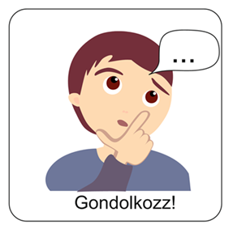
Énekeljünk!
Amióta megváltottad életem
a zene elindításához kattints
1. Amióta megváltottad életem,
Azóta van boldogság a szívemben.
Amióta néked adtam mindenem,
Tavaszt hoztál a szívembe, Istenem.
4. Bűnös szívünk sötétségét bocsájtsd meg,
Bárány Jézus szent vérével mossál meg,
Mosd a szívünk, tisztítsad meg egészen,
Néped miatt neved ne érje szégyen.
2. Hálás szívvel köszönöm a kegyelmet,
Köszönöm, hogy a barátod lehetek.
A sok áldást köszönöm most meg néked,
S a szívemben növekvő szent Igédet.
5. Nyitva már a Szentek Szentje előttem,
Jézus Krisztus nyitotta ki énnékem,
Éjjel-nappal bemehetek meglátni,
Az én Uram dicsőségét csodálni."
3. Madár dalol, jegenyelomb énekel,
Néped ajkán dícséreted zendül fel:
A mi Urunk Jézus Krisztus az első,
Az egyetlen mindenható teremtő.
Keresd meg az ének szövegében azokat a tartalmi elemeket, amelyek kapcsolódhatnak az 5 sola-hoz!

Slide 38
Mi Atyánk, aki a mennyekben vagy, szenteltessék meg a te neved,
jöjjön el a te országod, legyen meg a te akaratod, amint a mennyben, úgy a földön is;
Mindennapi kenyerünket add meg nekünk ma,
és bocsásd meg vétkeinket, miképpen mi is megbocsátunk az ellenünk vétkezőknek;
És ne vígy minket kísértésbe, de szabadíts meg a gonosztól;
Mert tied az ország, a hatalom és a dicsőség mindörökké.
Ámen.
(Mt 6,9-13)
IMÁDKOZZUNK
AZÉRT, HOGY a szentÍrás által el tudjuk hinni és fogadni isten kegyelmét, adjunk hálát krisztus áldozatáért és dicsőítsük istent minden tettéért!

Slide 39
KERESZTYÉN
HITÜNK
ALAPJAI
FIDE GRATIA CHRISTUS SCRIPTURA SOLI DEO GLORIA
Áldás, Békesség!
A PPT-ben felhasznált képek a www.unsplash.com (5.,18., 20., 22., 24., 26., 28.dia) és a www.pixabay.hu (6.-12. dia) internetes oldalon találhatóak és ingyenesen letölthetők, illetve megtalálhatók a Református hittankönyvben (14.dia)!
Az ‚Amióta megváltottad életem’ kezdetű ének forrása:
http://sofarportal.hu/?p=2669

